Slide 1
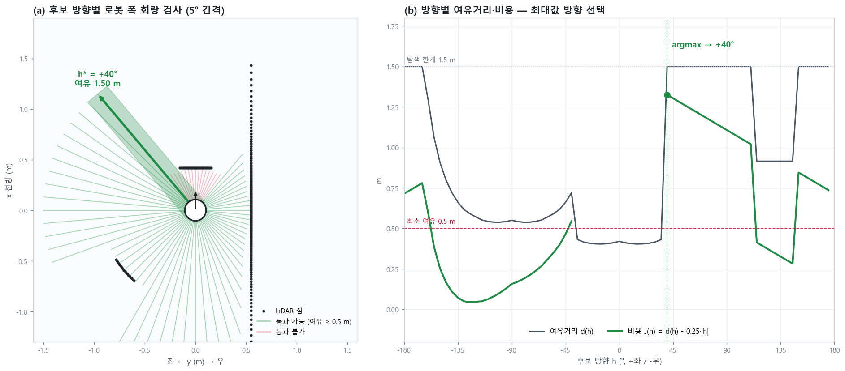
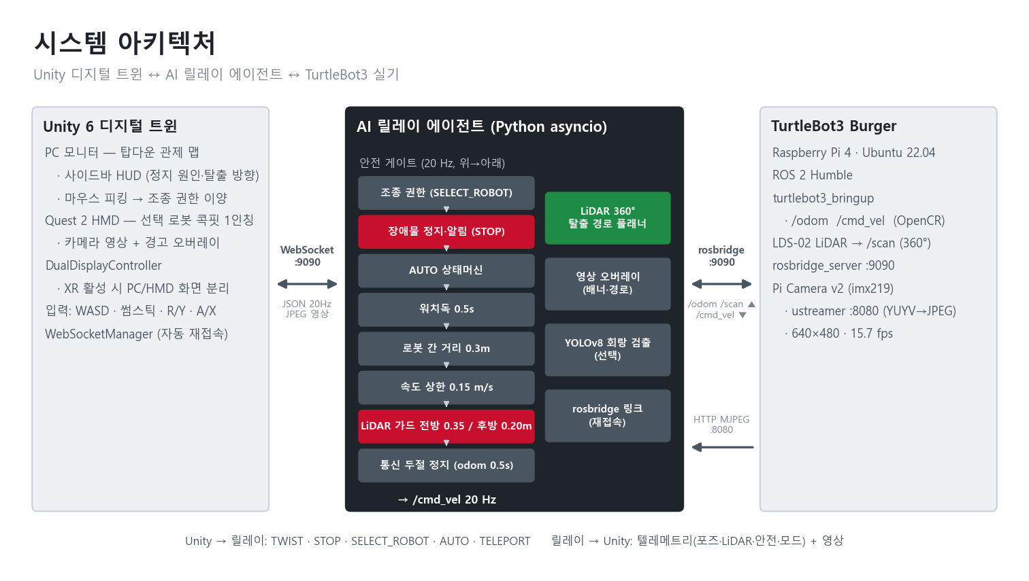
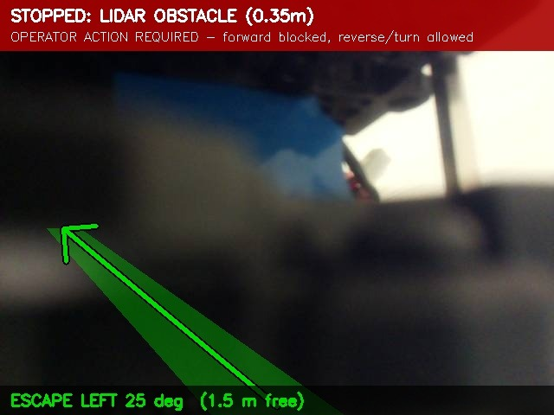
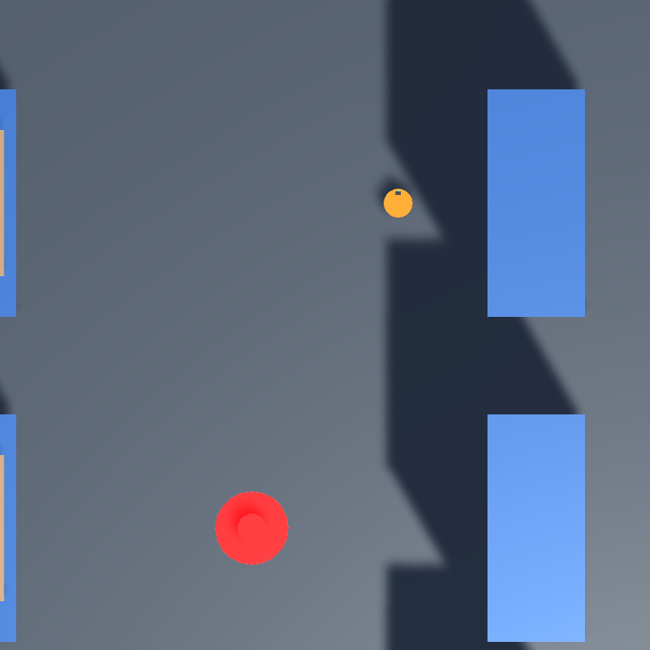
2026 제4회
경남 AI·SW 경진대회
대학부 · 분야 32 제조 피지컬 AI
MetaQuest VR 기반 피지컬 AI AGV
원격 개입 & 협착 방지 디지털 트윈
LIVE DEMO
TurtleBot3 × 2
Meta Quest 2
Unity 6 · ROS 1/2
Remote VR Intervention and Entrapment Prevention for Physical-AI AGVs with a Digital Twin
[팀명] · [팀장명]*, [팀원명]*
*국립한국해양대학교 [학부/학과]
1. 프로젝트 현황
3.3 (계속) 정지 · 탈출 판단 — 조건 → 방법 → 결과
항목 | 내용
제목 | MetaQuest VR 기반 피지컬 AI 원격 개입 & AGV 협착 방지 디지털 트윈
요약 | 2D LiDAR·카메라만 단 보급형 AGV가 위험하면 스스로 멈추고, 정지 원인과 탈출 경로를 화면에 그려 관제사를 부른다. 관제사가 지도에서 로봇을 누르면 VR로 그 로봇 운전석에 들어가 빼낸 뒤 순찰을 다시 맡긴다.
구분 / 분야 | 대학부 / 32 (3-2. 제조 피지컬 AI — MetaQuest2 VR 기반 피지컬 AI Agent)
팀명 | [팀명] (국립한국해양대학교)
팀원 · 역할 | [팀장명]: [역할] / [팀원명]: [역할]
저장소 | https://github.com/hun1105/gohst_rider
●
조건: 전방 < 0.35m 또는 로봇 간 중심 < 0.3m → 전진 지령 0, 정지·알림 (후진은 후방 0.20m 가드).
●
방법: 5° × 72방향 로봇 폭 회랑 여유 d(h), 0.5m 미만 제외, J = d(h) − 0.25·|h| 최대 방향 (VFH [4] · Follow-the-Gap [5] 계열).
●
결과: 그 방향을 영상 바닥에 경로 띠·선회 화살표로 투영, 조작은 사람.
2. 프로젝트 개요
2.1 문제
[그림 2] 탈출 방향 계산 예 — 전방 상자 + 우측 벽 → 좌 40° 선택
●
사람과 AGV가 같은 통로를 쓰는 곳에서 사고는 끼임·부딪힘에 몰리고 [1][2], 멈춘 라인은 곧 비용이다 [3].
3.4 단계별 개발 내용
53%
66명
$2.3M/h
단계 | 내용
1. 기반 | 메시지 규격(PROTOCOL.md), 릴레이 골격, Unity 트윈 씬 자동 생성
2. 실물 연동 | rosbridge 다중 로봇 링크 (ROS 1·2 혼용), 속도 상한·LiDAR 가드·통신 두절 정지, 카메라
3. 안전 판단 | 자동 후진 삭제 → 정지·알림, LiDAR 탈출 경로, 로봇별 AUTO, 만남 시 둘 다 정지
4. 원격 개입 | 관제 맵 클릭 빙의, PC·HMD 분리, 그립 데드맨·양손 조작·진동, 영상 경로 투영
5. 검증 | 가짜 rosbridge E2E 자동 시험 78항목, 10회 반복, 300초 부하, 실물 TB1·TB2 주행
로봇 재해 중 끼임
KOSHA 2011–2020
2024 끼임 사망
고용노동부
자동차 라인 정지 최대
Siemens 2024
●
① 높이 사각지대: 2D LiDAR는 바닥 약 0.17m 한 평면만 본다.
●
② 자율 후진의 역설: 뒤를 못 보니 스스로 물러날 수 없어 비상정지로 끝난다.
●
③ 물리적 출동: 멈춘 로봇은 관리자가 걸어가야 풀리고, 그동안 통로가 막힌다 [6][7].
4. 구현 결과
2.2 사용자
사용자 | 장비 | 하는 일
관제사 | PC 관제 맵 | 여러 AGV를 지도로 보며 멈춘 로봇을 고른다
원격 조작자 | Meta Quest 2 | 고른 로봇의 1인칭 운전석에서 직접 빼낸다
현장 작업자 | — | AGV와 같은 통로를 쓰는 보호 대상
4.1 기능 구현
기능 | 구현 내용 | 검증
정지·알림 | 전방 0.35m · 로봇 간 0.3m 전진 차단, 후진·회전은 허용 | TC-01 PASS
2대 AUTO | 각자 직진 0.10 m/s, 만나면 둘 다 정지, 자동 재개 없음 | TC-02·05 자동 PASS
VR 원격 개입 | 관제 맵 클릭 → 그 로봇 콕핏 즉시 전환, 그 로봇만 MANUAL | TC-03 PASS
원격 조종 안전 | 그립 데드맨 · 상한 0.15 m/s · 워치독 0.5s · 연결 해제 정지 | TC-04 PASS
2.3 목표
●
AGV 2대 운용 중 작업자 협착·충돌 0건, 봉착 시 현장 출동 없이 원격 탈출.
●
판단은 로봇이 (정지·원인·탈출 경로 계산), 움직임 결정은 근거를 본 사람이 내린다.
3. 개발 세부 내용
78/78
10회
0건
3.1 시스템 구조 — 3 Tier
E2E 자동 시험
반복 무결점
300초 부하 안전 위반
●
현장 TurtleBot3 2대 (TB1 ROS 1 · TB2 ROS 2) ↔ AI 릴레이 Python asyncio 20 Hz ↔ 트윈·VR Unity 6 관제 맵 + Quest 2 콕핏. 안전 게이트를 통과한 속도만 /cmd_vel로 나간다.
4.2 대시보드 — 관제 맵 · VR 콕핏
콕핏: 정지 배너 · 탈출 경로
관제 맵: 적색 경고
[그림 3] 정지 시 화면 — 멈춘 이유와 빠져나갈 길이 보인다
●
관제 맵: 로봇별 상태 카드 (AUTO/MANUAL/STOP · 정지 원인), 휠 줌·드래그, 사이드바 위치·크기 조절.
[그림 1] 시스템 아키텍처 — Unity ↔ AI 릴레이 ↔ TurtleBot3
5. 기대효과
3.2 활용 데이터
●
기대효과: 출동 대신 관제석에서 복구 → 통로 정체 감소, 정지 원인·경로 기록으로 사고 원인 추적.
●
실시간 센서: LiDAR 360° (무효값 0.0 제외, 0.12m 하한), 휠 odom, 640×480 영상 15.7 fps. 학습 데이터 수집·라벨링 없음.
●
성과: 3D LiDAR 없이 2D LiDAR·카메라·SW로 정지 판단과 VR 원격 탈출 구현, ROS 1·2 실물 2대 동시 운용.
●
사전학습 모델: YOLOv8n (COCO) 회랑 검출 — 현장 미검증, 실시간 판단은 LiDAR가 맡음.
●
한계: 높이 사각 · odom 누적 오차 · rosbridge 무인증 · 정지 시간(MTBI) 현장 미측정 → 깊이 카메라 · SLAM · 인증 · 파일럿 실측.
●
운행 이력: 릴레이 이벤트 로그 + 1 Hz 텔레메트리 JSONL (정지 원인·모드·경로 신뢰도).
3.3 AI · Tool · 알고리즘
참고문헌
Agent 요소 | 구현
Goal · Planning | 협착·충돌 0건 / 순찰 → 위험 감지 → 정지 → 탈출 경로 → 수동 개입 → 재개
Reasoning | LiDAR 섹터 거리 · 로봇 폭 회랑 · 곡률 궤적 · 로봇 간 거리 (LLM 미사용)
Tool Use | ROS /cmd_vel · /odom · /scan (rosbridge), ustreamer 카메라, WebSocket, Unity
Memory · Feedback | 로봇별 모드 · 정지 원인 · 운행 이력 / 영상 경로 띠 · 적색 경고 · 손 진동
[1] KOSHA 산업용 로봇 재해 분석 2011~2020. [2] 고용노동부, 2024년 재해조사 대상 사망사고 발생현황 (2025). [3] Siemens, The True Cost of Downtime 2024.
●
[4] Borenstein & Koren, The Vector Field Histogram, IEEE T-RA, 1991. [5] Sezer & Gokasan, Follow the Gap Method, RAS, 2012. [6] AutoInspect, arXiv:2404.12785, 2024. [7] VDI 2710 Blatt 5.
●
국립한국해양대학교
소스코드 https://github.com/hun1105/gohst_rider

